Slide 1
ĐIỀU TRỊ VIÊM RUỘT THỪA
Pgs. Ts. Bs Nguyễn Trung Tín
Bộ môn Ngoại ĐH Y Dược TP Hồ Chí Minh

Slide 2
Sinh lý bệnh
Viêm ruột thừa do phân hay sỏi phân làm tắc nghẽn lòng ruột thừa

Slide 3
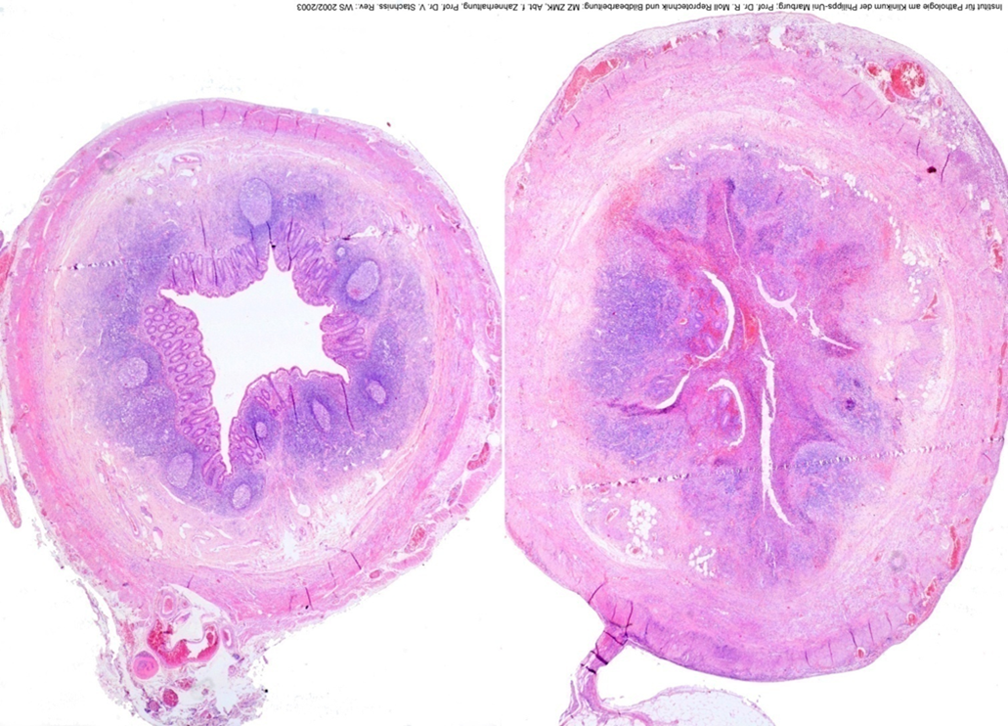
Sinh lý bệnh
Niêm mạc viêm đầu tiên sau đó lan ra đến thanh mạc

Slide 4
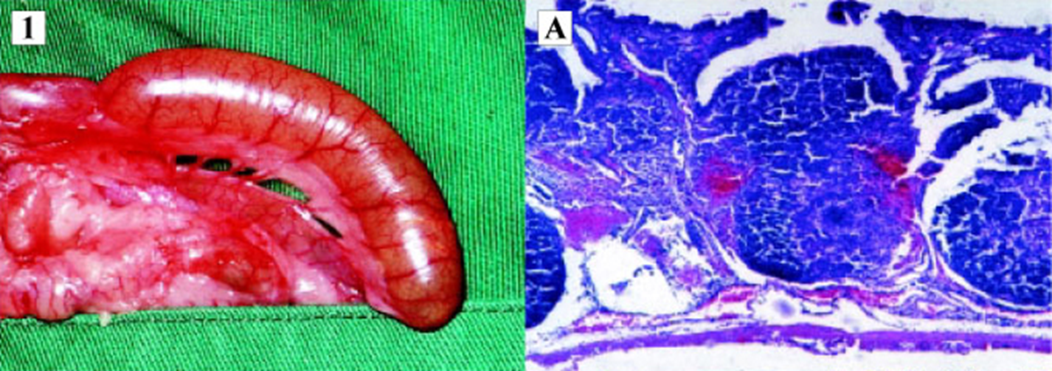

Slide 5
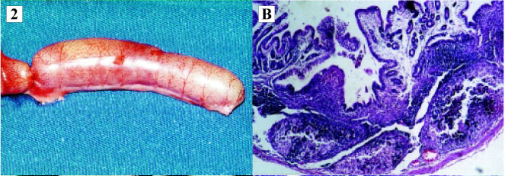
Dịch xuất tiết trên bề mặt thanh mạc lan đến lớp phúc mạc lân cận, ruột thành bụng gây viêm phúc mạc khu trú
Giai đoạn này niêm mạc hoại tử rơi vào trong lòng ruột thừa, ruột thừa chứa đầy mủ

Slide 6
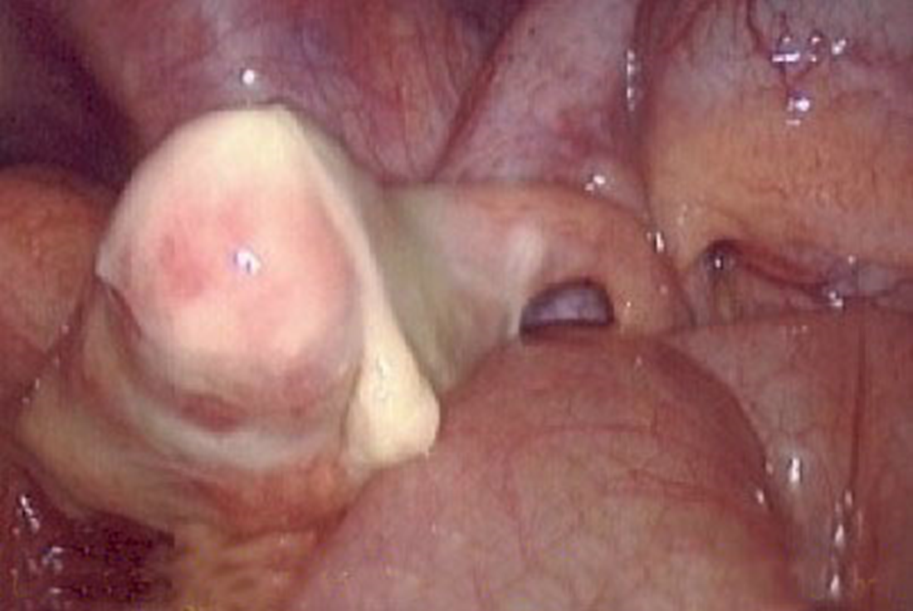
Viêm ruột thừa mủ

Slide 7
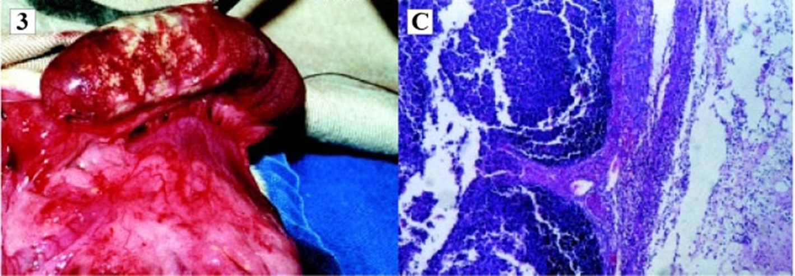
Viêm ruột thừa hoại tử
Cuối cùng động mạch ruột thừa bị huyết khối gây tắc mạch và ruột thừa hoại tử
Thường xãy ra ở đầu ruột thừa và gây thủng ruột thừa

Slide 8
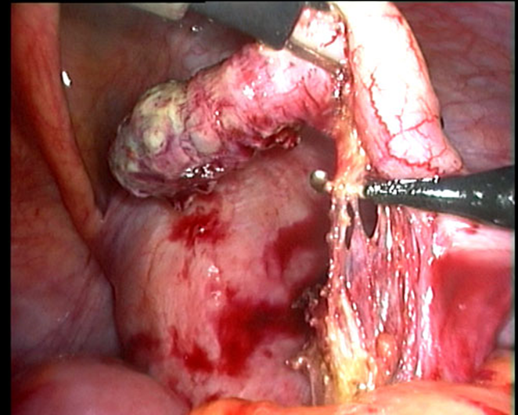
Viêm ruột thừa hoại tử
Phân tràn vào ổ phúc mạc và gây viêm phúc mạc hay tạo thành áp xe nếu được ruột và mạc nối lớn khu trú

Slide 10
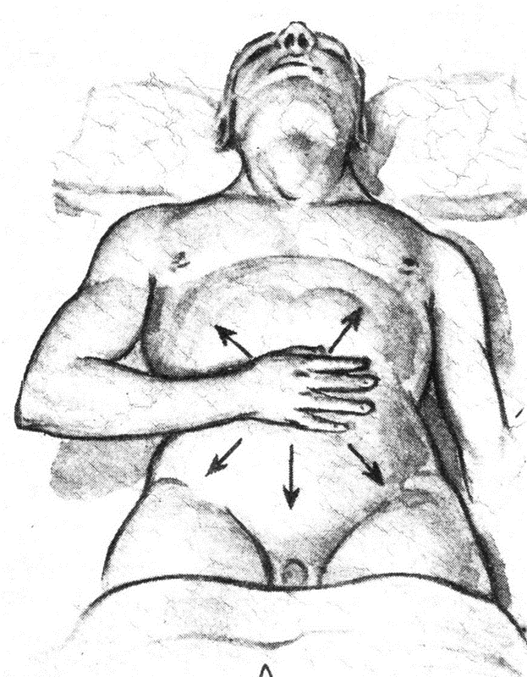
Bệnh cảnh điển hình
Đau mơ hồ, đau từng cơn vùng thượng vị hay quanh rốn, do co thắt cơ trơn phản ứng lại tắc nghẽn: đau tạng
Chiếm hơn 50% các trường hợp

Slide 11
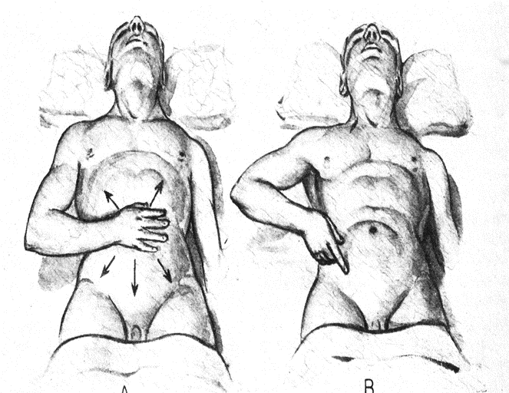
Bệnh cảnh điển hình
Trong vòng 12-24 giờ, đau khu trú hố chậu phải do kích thích phúc mạc thành: đau thành do thần kinh bản thể
Có thể thấy dấu hiệu viêm phúc mạc khu trú

Slide 12

BỆNH LÝ
BỆNH CẢNH LÂM SÀNG
Viêm cấp của niêm mạc
Khởi phát viêm do nguyên nhân tắc nghẽn
Đau bụng quanh rốn, có thể nôn hay buồn nôn (kích thích thần kinh tự động)
Đau bụng quanh rốn, đau từng cơn, mơ hồ

Slide 13
BỆNH LÝ
BỆNH CẢNH LÂM SÀNG
Viêm thanh mạc (Viêm phúc mạc tạng)
Viêm qua thành ruột thừa
Triệu chứng khu trú hơn liên quan đến phúc mạc thành (thần kinh bản thể)
Triệu chứng kinh điển: ấn đau phản ứng dội, đề kháng thành bụng
Sốt vừa, mạch nhanh, mặt đỏ

Slide 14
BỆNH LÝ
BỆNH CẢNH LÂM SÀNG
Hoại tử thành ruột thừa
Viêm phúc mạc lan đến cấu trúc lân cận

Slide 15
Mạc nối lớn đến khu trú
Không được đưa đến viêm phúc mạc
Thủng
Đau lan khắp bụng và triệu chứng nhiễm trùng nhiềm độc
Phản ứng khu trú tăng mạnh
Đánh quành ruột thừa và phục hồi dần

Slide 16
Bệnh cảnh lâm sàng khác
Ruột thừa chậu:
- Kích thích trực tràng gây tiêu chảy
- Kích thích bàng quang gây triệu chứng đường tiết niệu
- Ruột thừa nằm gần ống dẫn trứng, đau giống như viêm ống dẫn trứng hay xoắn nang buồng trứng

Slide 17
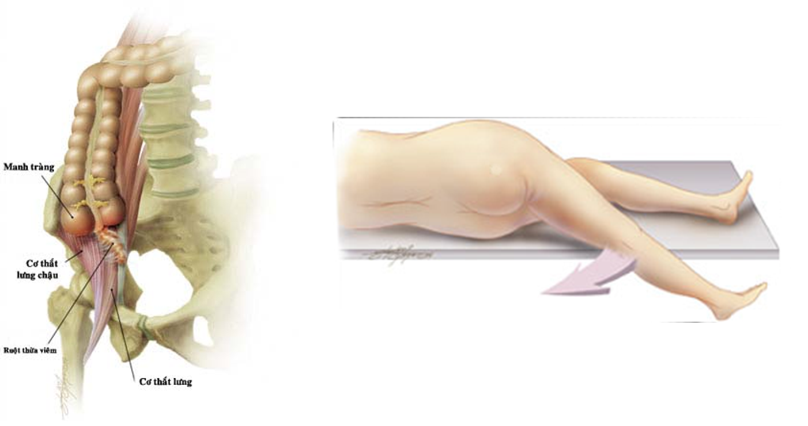
Bệnh cảnh lâm sàng khác
Ruột thừa sau manh tràng kích thích cơ thắt lưng chậu: BN nằm đùi gấp, gối gấp

Slide 18
Ruột thừa sau manh tràng nằm cao có thể gây đau hạ sườn phải lầm với viêm túi mật cấp

Slide 19
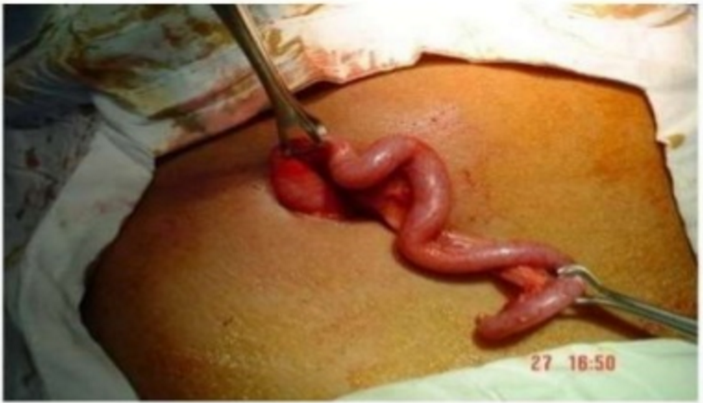
Notes:
Ruột thừa dài 26 cm của một bệnh nhân tại Croatia

Slide 20
Bệnh cảnh lâm sàng khác
Viêm phúc mạc thường hay gặp ở trẻ con
Ở người có tuổi thường hay gặp áp xe ruột thừa hay đám quánh ruột thừa

Slide 21
Chẩn đoán
Chẩn đoán dựa vào bệnh sử, triệu chứng lâm sàng
Cận lâm sàng chủ yếu để chẩn đoán loại trừ
Chẩn đoán và cắt ruột thừa trước khi ruột thừa hoại tử và thủng

Slide 22
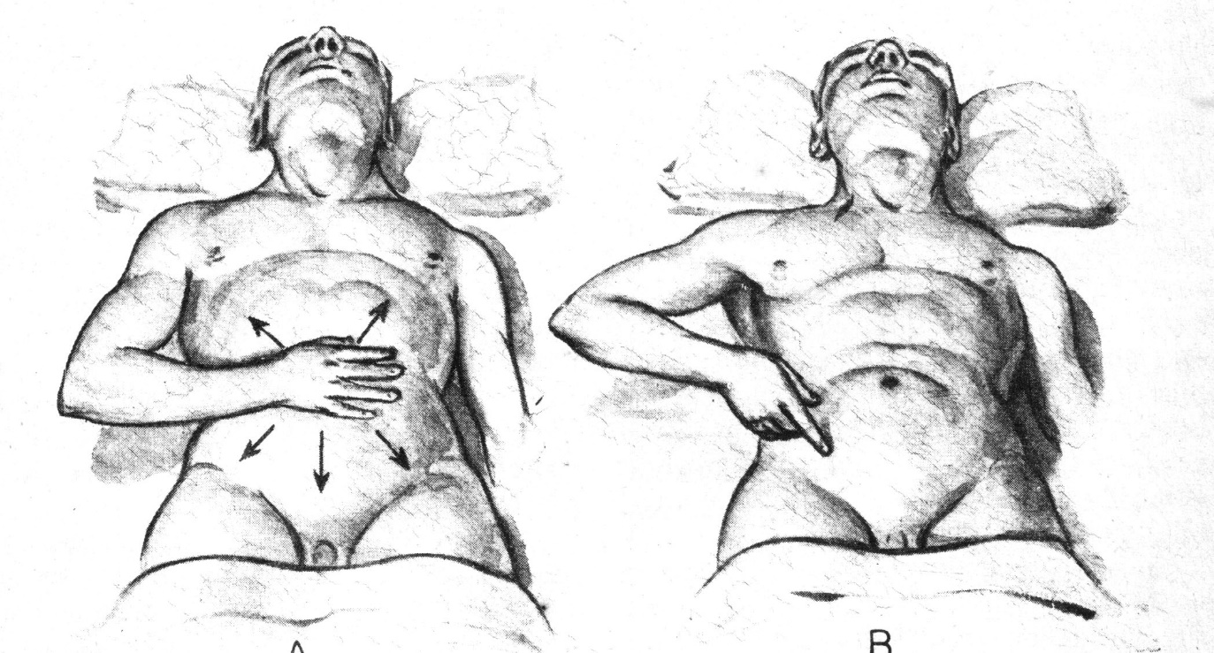
Triệu chứng
Dấu Aaron: Đau di động từ thượng vị hay quanh rốn và cố định ở hố chậu phải
Notes:
Aaron's sign is a referred pain felt in the epigastrium upon continuous firm pressure over McBurney's point. It is indicative of appendicitis. Aaron's sign is named for Charles Dettie Aaron, an American gastroenterologist

Slide 23

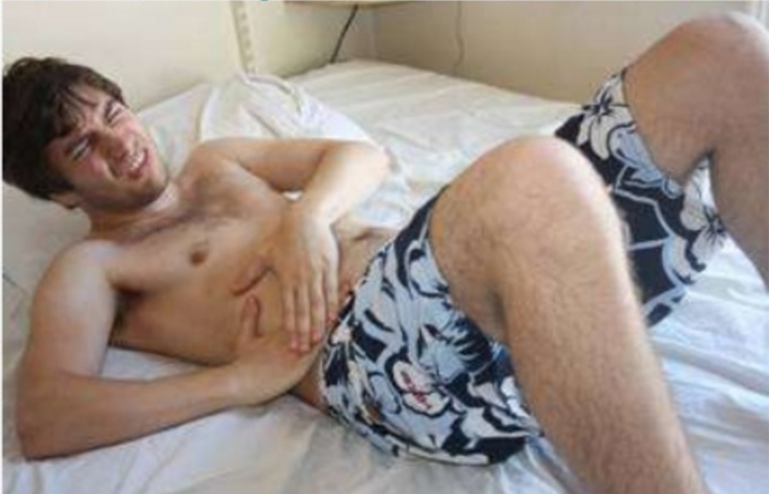
Đau hố chậu phải

Slide 24
Các triệu chứng chủ yếu
Đau bụng trong vòng 72 giờ
Buồn nôn hay nôn
Vẻ mặt nhiễm trùng
Ấn đau hố chậu phải
Khám đau thành trước trực tràng
Sốt vừa 37,5-38,5ºc
Không có triệu chứng nhiễm trùng tiểu (kể cả trên vi thể)

Slide 25
Chẩn đoán
Bệnh cảnh điển hình chẩn đoán dễ, không điển hình chẩn đoán khó
Bệnh nhân đến sớm
Bệnh nhân là trẻ con
Bệnh nhân có triệu chứng giống bệnh khác

Slide 26
Các điểm đặc biệt trong bệnh sử và thăm khám
VRT cấp có bệnh sử ngắn: vài giờ đến 72 giờ
Nếu triệu chứng kéo dài hơn có thể là đám quánh ruột thừa
Bệnh nhân mới hay đang viêm họng, mới nhiễm hoặc đang nhiễm virus có thể viêm hạch mạc treo (nhất là trẻ em)
Bệnh nhân có nhiều hạch cổ nghi viêm hạch mạc treo do virus

Slide 27
Các điểm đặc biệt trong bệnh sử và thăm khám
Bệnh nhân thường mệt mỏi, thờ ơ, mặt đỏ, nếu trẻ con vẫn năng động có thể không phải VRT
Sốt cao mà không đề kháng thành bụng, có thể do bệnh khác: nhiễm trùng tiểu
Triệu chứng đường tiết niệu cũng có thể là nhiễm trùng tiểu

Slide 28
Các xét nghiệm CLS
Số lượng bạch cầu, công thức bạch cầu: > 10.000, Neutro ≥ 75%
CRP: chẩn đoán tình trạng viêm nhiễm
Procalcitonin: chẩn đoán tình trạng nhiễm trùng
5-hydroxyindoleacetic acid (5-HIAA)/ nước tiểu tăng cao trong VRT và giảm đột ngột khi ruột thừa thủng: dấu hiệu cảnh báo sớm thủng ruột thừa

Slide 29
Chẩn đoán hình ảnh
Siêu âm:
Chụp X quang cắt lớp điện toán
Chụp cộng hưởng từ

Slide 30
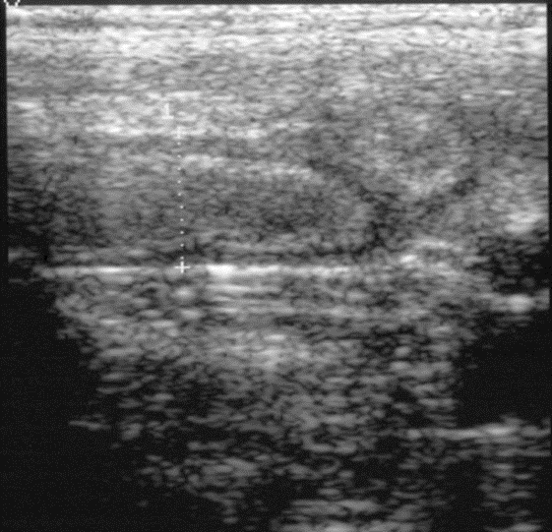
Siêu âm
Chẩn đoán xác định độ tin cậy cao,
Chẩn đoán không viêm ruột thừa độ tin cậy thấp
Phụ thuộc người đọc

Slide 31
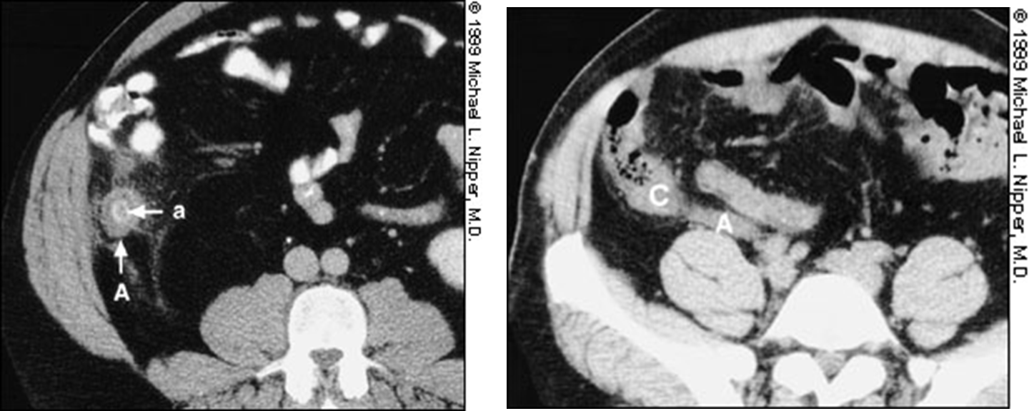
Chụp X quang cắt lớp điện toán
Có giá trị hơn siêu âm
Chụp liều tia X thấp và không uống thuốc cản quang

Slide 32
Cộng hưởng từ
Sử dụng cho trẻ em và phụ nữ có thai khi siêu âm không xác định được bệnh

Slide 33
Chẩn đoán phân biệt
Viêm túi thừa đại tràng phải: chẩn đoán phân biệt bằng CT Scan
Nhiễm trùng niệu: viêm bàng quang, viêm đài bể thận
Viêm hạch mạc treo ruột: viêm họng, hạch cổ
Táo bón: đau bụng từng cơn, không sốt

Slide 34
Chẩn đoán phân biệt
Đau do rụng trứng giữa kỳ kinh (Hội chứng Mittelschmerz): đau tương tự trước đây, không triệu chứng nhiễm trùng
Viêm mủ ống dẫn trứng: nhiễm trùng, khám cổ tử cung rất đau
Nang buồng trứng xoắn: đau hố chậu phải nhiều, không sốt, khám bụng thấy khối nang, khám âm đạo đau

Slide 35
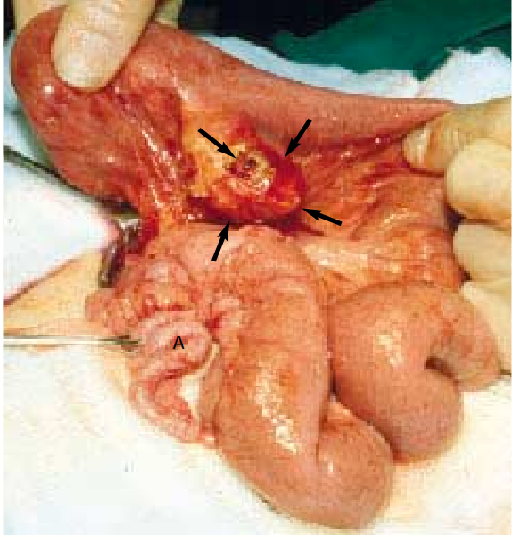
Chẩn đoán phân biệt
Thủng tạng rỗng: thủng dạ dày; thủng túi thừa Meckel; thủng ruột non do viêm hoại tử, xoắn ruột

Slide 36
Chẩn đoán phân biệt
Viêm tụy cấp: đau nhiều, nhiễm trùng, men tụy tăng trong máu
Vỡ thai ngoài tử cung: có dấu hiệu mất máu, beta-hCG (beta–human chorionic gonadotropin) tăng cao

Slide 37
Điều trị tại phòng cấp cứu
Nghi ngờ ruột thừa: nhịn ăn uống hoàn toàn
Nếu có dấu hiệu nhiễm trùng: truyền dịch
Điều trị giảm đau cho bệnh nhân: không ảnh hưởng đến mức độ chính xác khi thăm khám

Slide 38
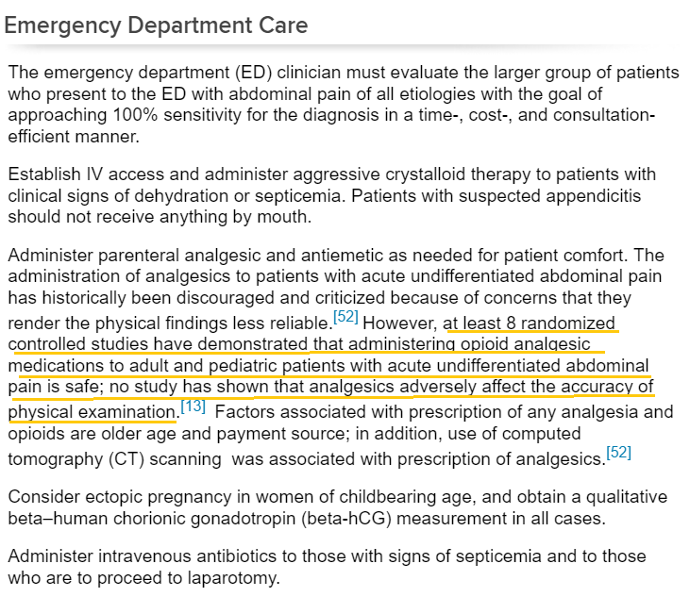


Slide 39
Bảng điểm ALVARADO
3 triệu chứng cơ năng
3 triệu chứng thực thể
2 yếu tố cận lâm sàng

Slide 41
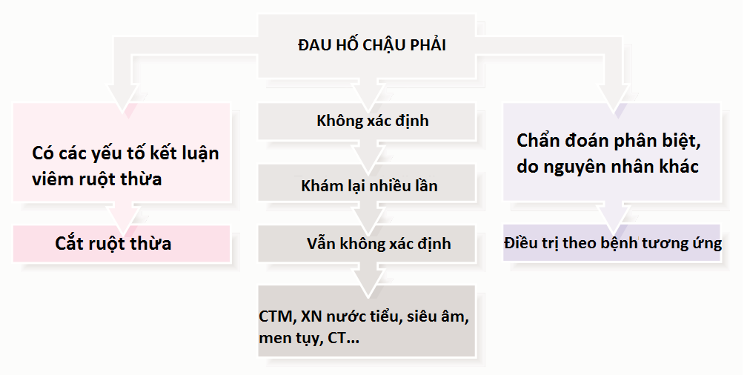
Lưu đồ chẩn đoán và điều trị

Slide 42
Lưu đồ chẩn đoán và điều trị (ALVARADO SCORE)

Slide 43
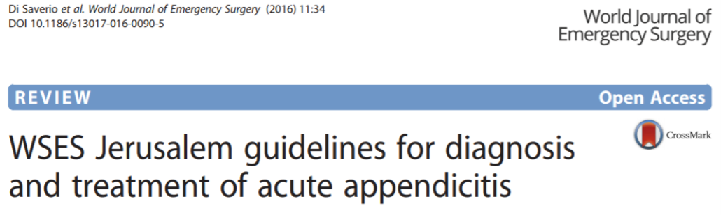

Slide 44
Kháng sinh dự phòng
Kháng sinh phổ rộng
Cephalosporine thế hệ thứ 1, 2
Metronidazole đường tĩnh mạch

Slide 45
Điều trị viêm ruột thừa
Phẫu thuật là phương pháp điều trị duy nhất
Đám quánh ruột thừa: có khối ở hố chậu phải, đau ít, điều trị kháng sinh, nếu ổn định mổ cắt ruột thừa sau 8-12 tuần
Áp xe ruột thừa: nhỏ, mổ cắt ruột thừa; áp xe to, không tìm thấy ruột thừa, dẫn lưu mủ và điều trị khánh sinh, sau khi ổn định có thể mổ cắt ruột thừa sau 3 tháng

Slide 46
Điều trị viêm ruột thừa
Viêm ruột thừa không viêm phúc mạc: cắt ruột thừa
Viêm ruột thừa viêm phúc mạc: cắt ruột thừa dẫn lưu ổ bụng

Slide 47
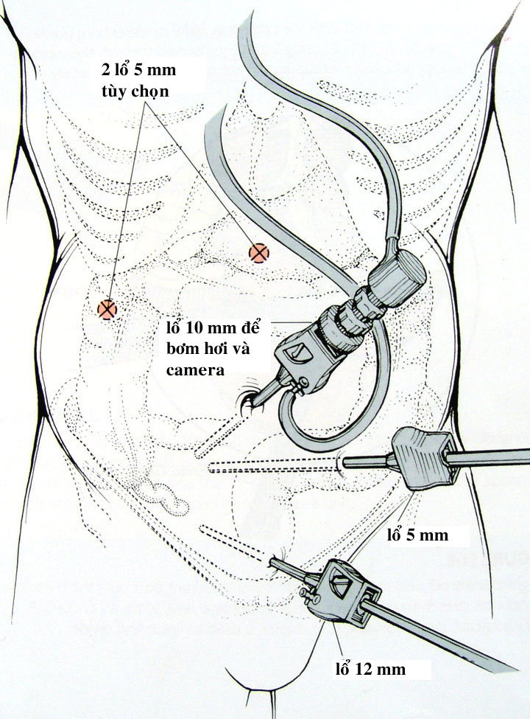
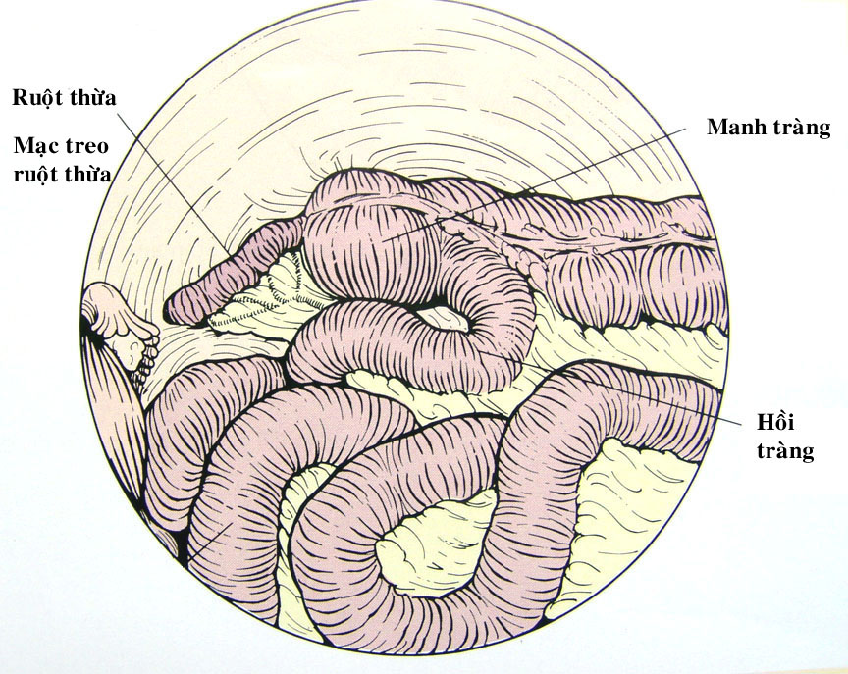
Phẫu thuật nội soi

Slide 48
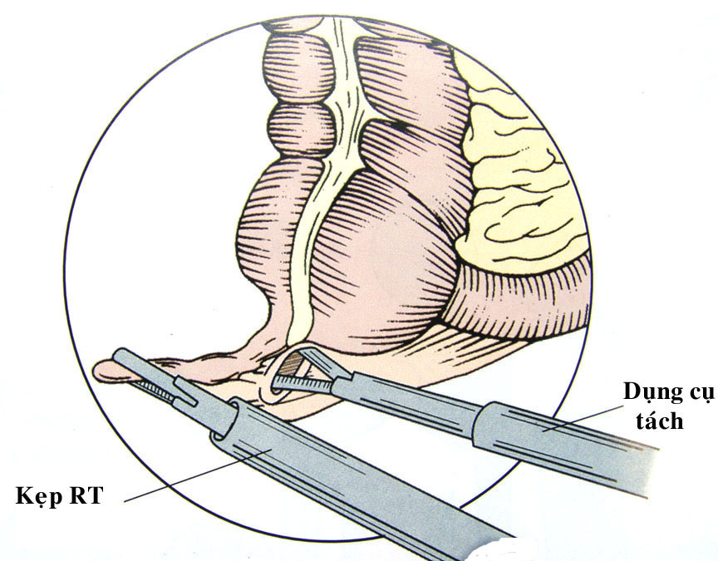
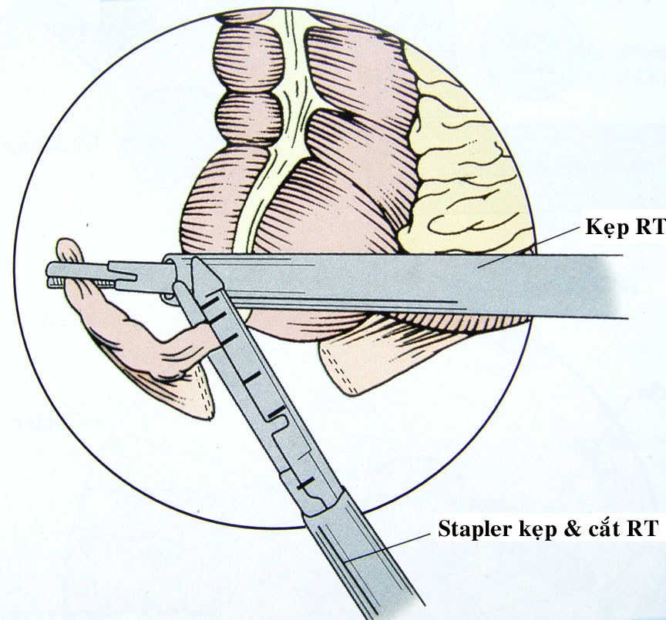

Slide 49
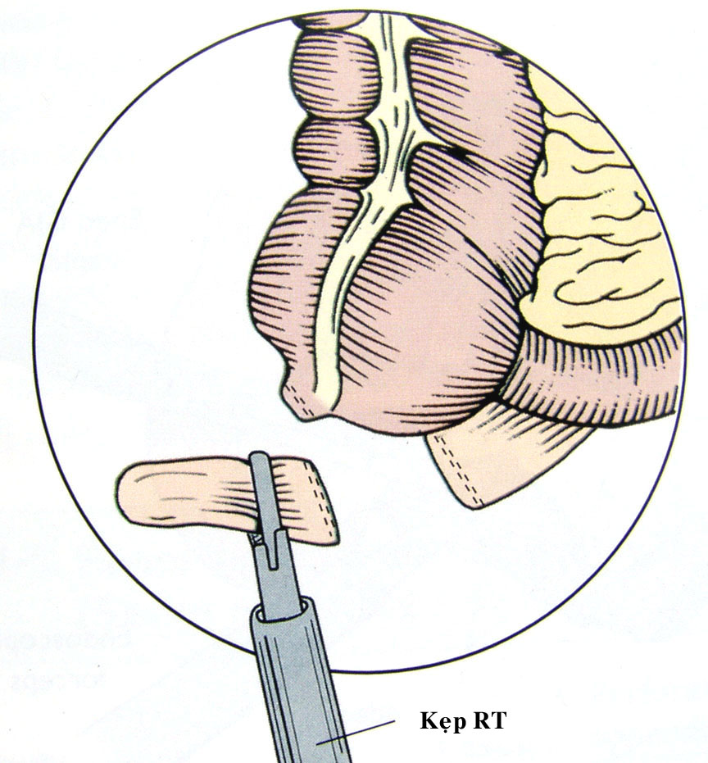
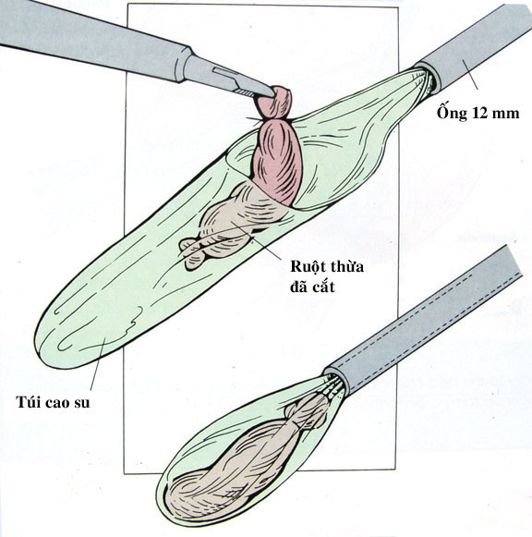

Slide 50
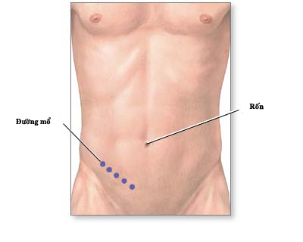
Phẫu thuật mở cắt ruột thừa

Slide 51
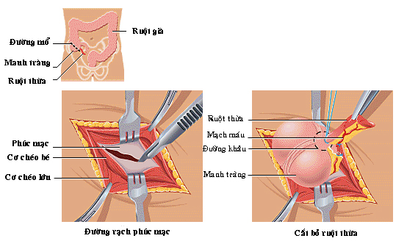

Slide 52
Điều trị kháng sinh không mổ
Trường hợp đặc biệt: chống chỉ định phẫu thuật, thủy thủ tàu ngầm, tàu viễn dương

Slide 53
Điều trị kháng sinh không mổ
Viêm ruột thừa giai đoạn cấp chưa biến chứng thủng
Điều trị kháng sinh đường tĩnh mạch
Thành công 95%, tái phát 37% sau 12-14 tháng

Slide 54
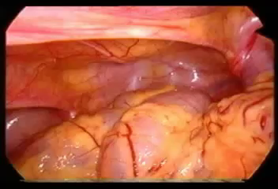
Phẫu thuật nội soi cắt ruột thừa

Slide 55
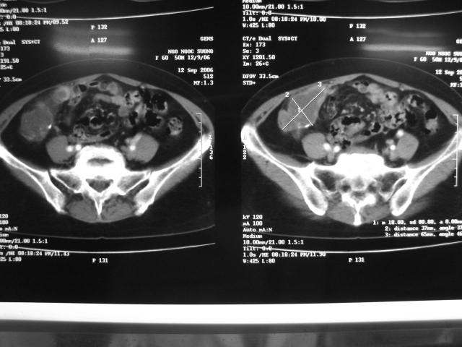
U nhày ruột thừa

Slide 56
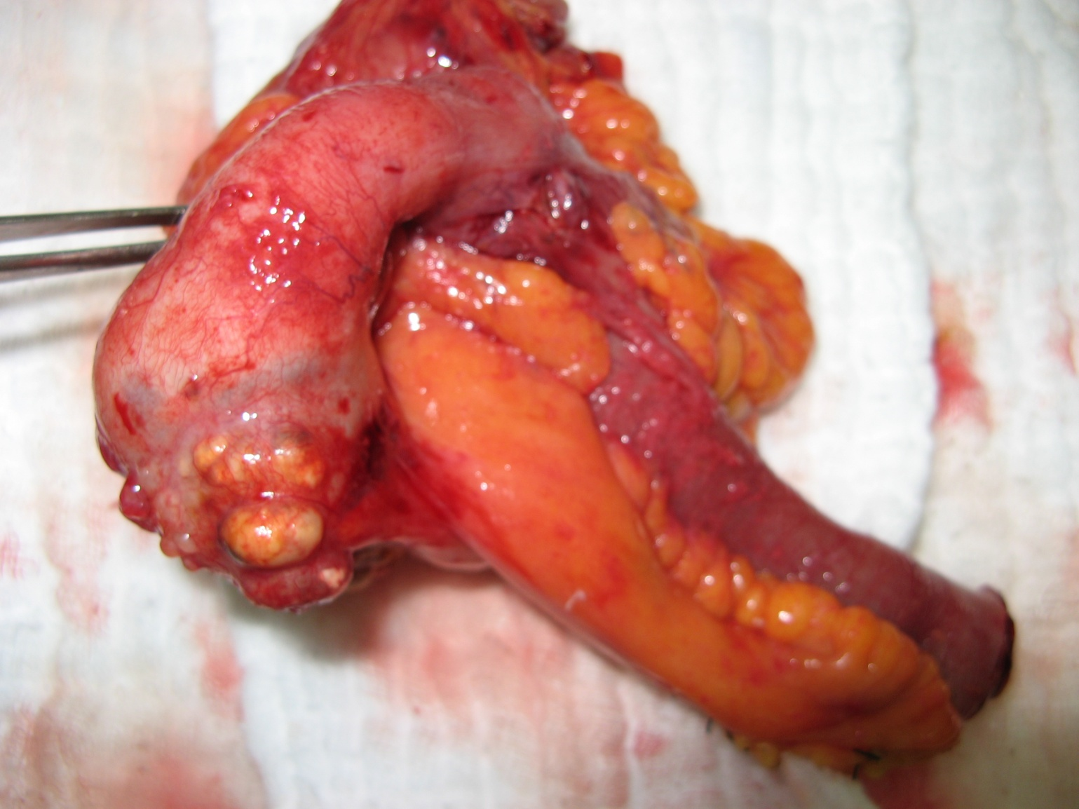

Slide 57
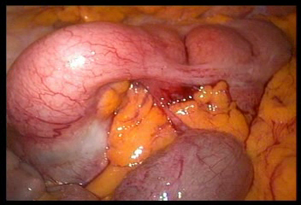

Slide 58
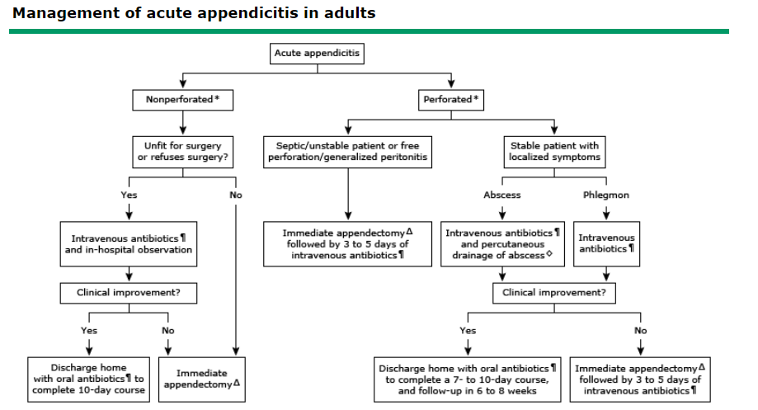
LƯU ĐỒ ĐIỀU TRỊ VIÊM RUỘT THỪA (Uptodate 2019)

